Slide 1
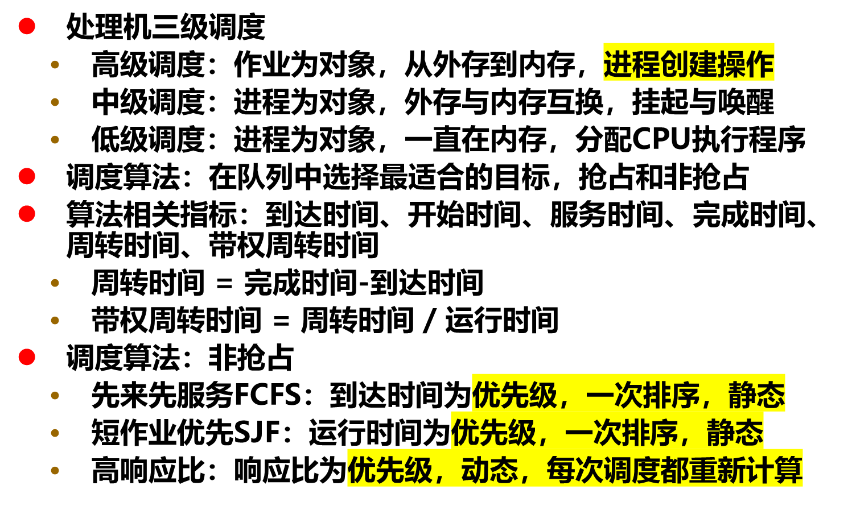
上节回顾

Slide 2
练习
在单处理机环境下，对4个作业A、B、C、D进行非抢占式调度，它们的到达时间分别为5、7、9、11，所需运行时间分别为10、16、4、8。假设其他系统开销忽略不计
  采用先来先服务调度算法，写出调度顺序、完成时间、周转时间和带权周转时间。
  采用短作业优先调度算法，如果在第18秒有新作业E进入系统，运行时间为3。写出调度顺序、完成时间、周转时间和带权周转时间

Slide 3
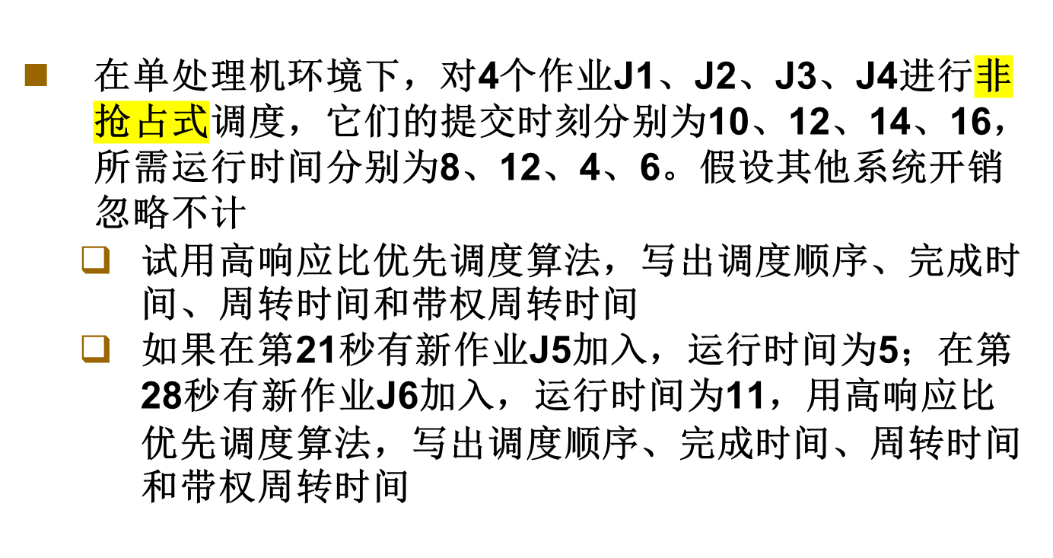
练习

Slide 4
调度算法
基于时间片的轮转调度算法
  将所有就绪进程按先来先服务排成队列
  把CPU分配给队首进程，进程只执行一个时间片
  时间片用完，OS通过计时器发出时钟中断，停止进程
  将已使用时间片的进程送往就绪队列的末尾
  分配处理机给就绪队列中下一进程
时间片大小的设定影响系统性能
  实例 P95

Slide 5
调度算法
在单处理机环境下，对4个作业A、B、C、D进行时间片轮转调度，时间片长度为3 ，它们的到达时间为0 、1、2 、4 ，所需运行时间分别为10、16、4、8。如果在第17秒有新作业E进入系统，运行时间为5。假设其他系统开销忽略不计，写出调度过程。
时间 | 执行进程 | 时间 | 执行进程 | 时间 | 执行进程
0-3 | A | 18-19 | C完成 | 33-34 | A完成
3-6 | B | 19-22 | D | 34-36 | E完成
6-9 | C | 22-25 | A | 36-39 | B
9-12 | D | 25-28 | E | 39-42 | B
12-15 | A | 28-31 | B | 42-43 | B完成
15-18 | B (E加入) | 31-33 | D完成

Slide 6
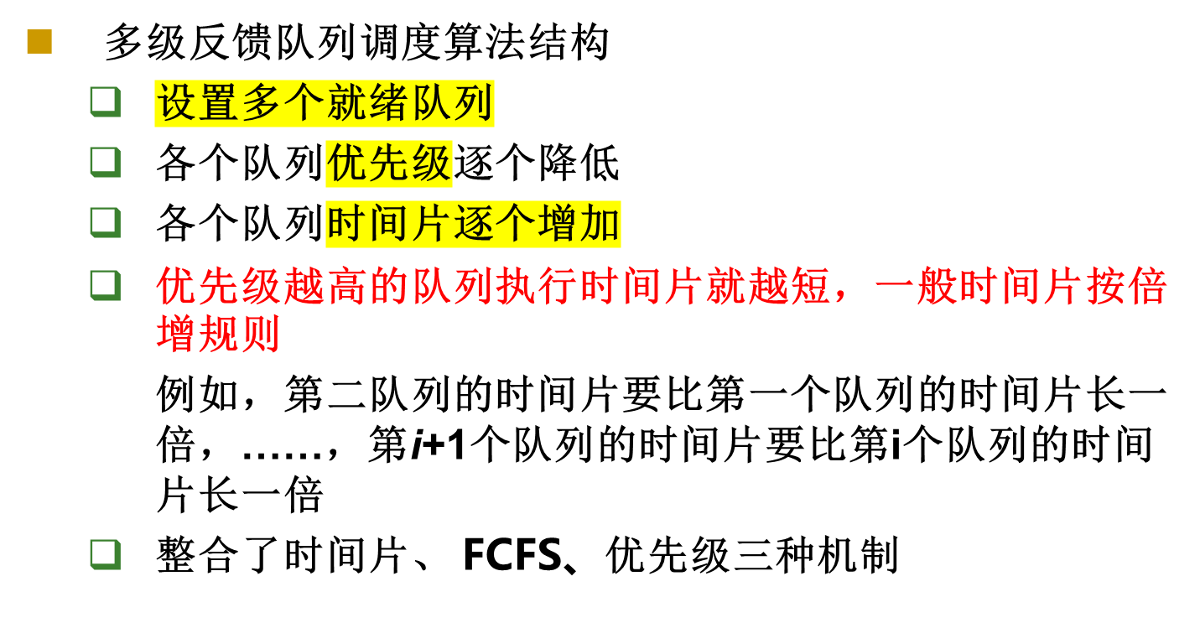
调度算法

Slide 7
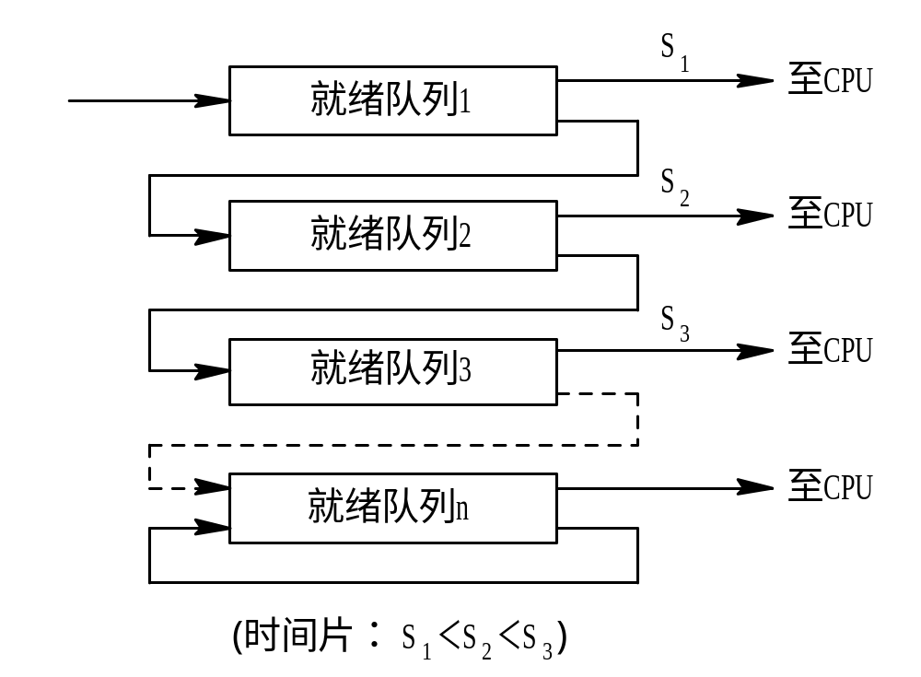
调度算法

Slide 8
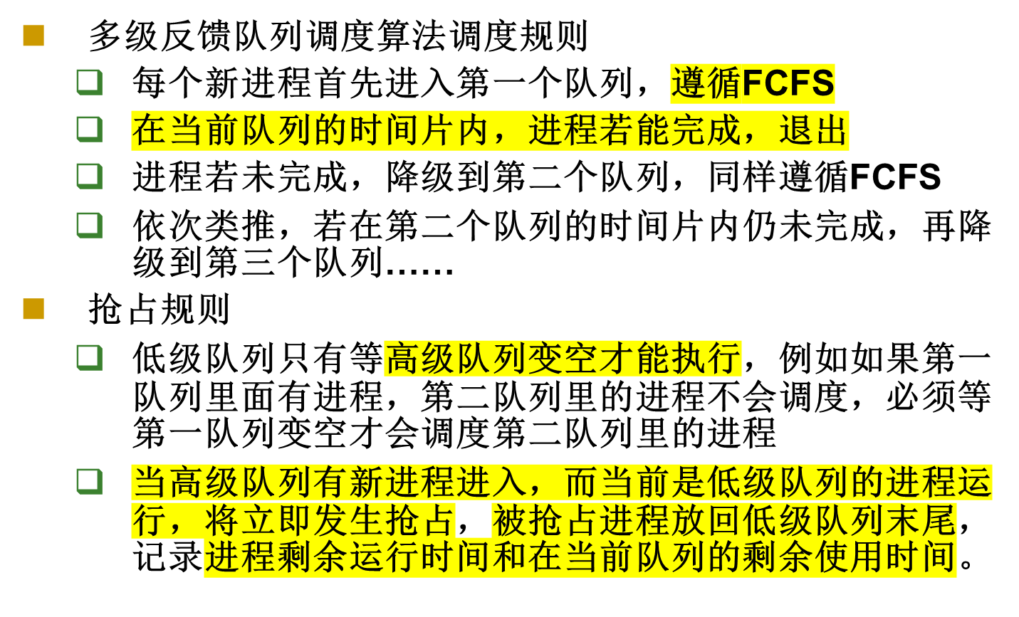
调度算法

Slide 9
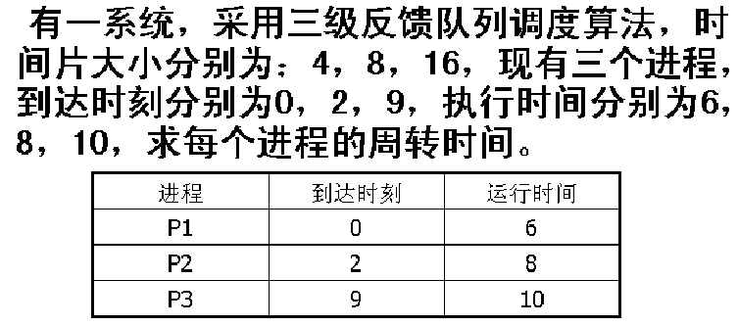
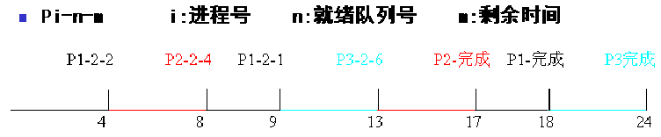


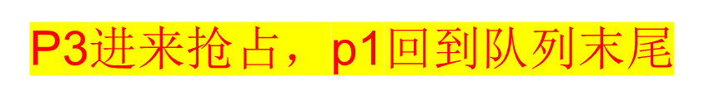
调度算法

Slide 10
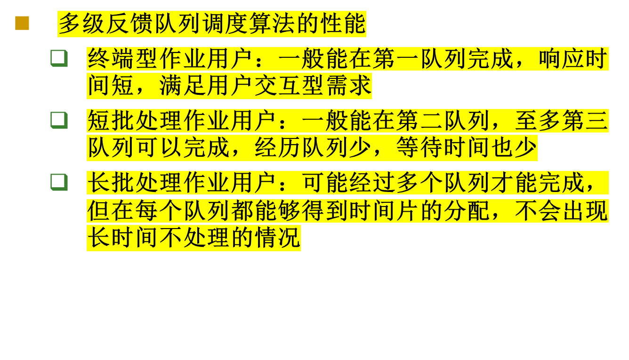
调度算法

Slide 11
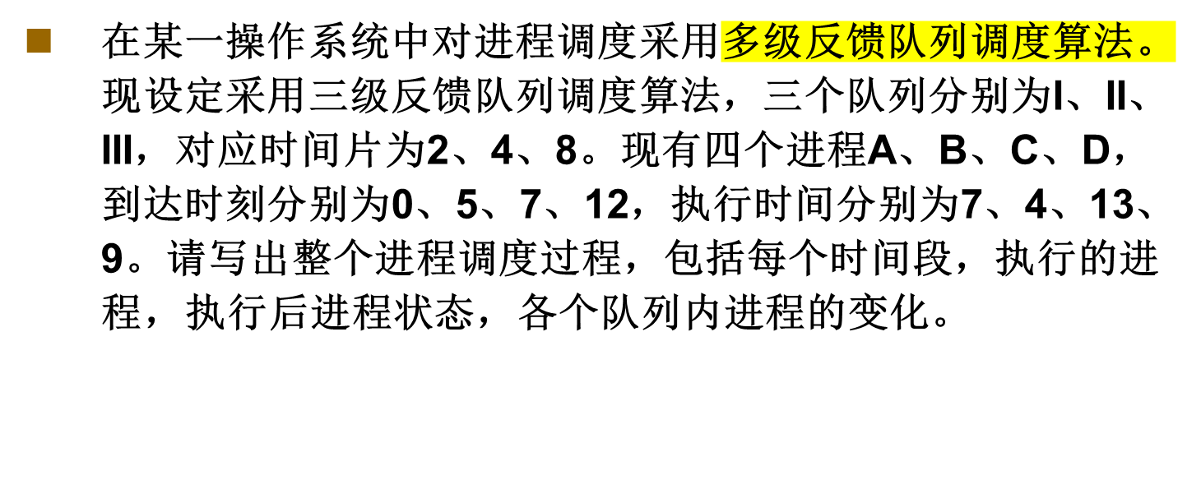
练习

